Slide 1
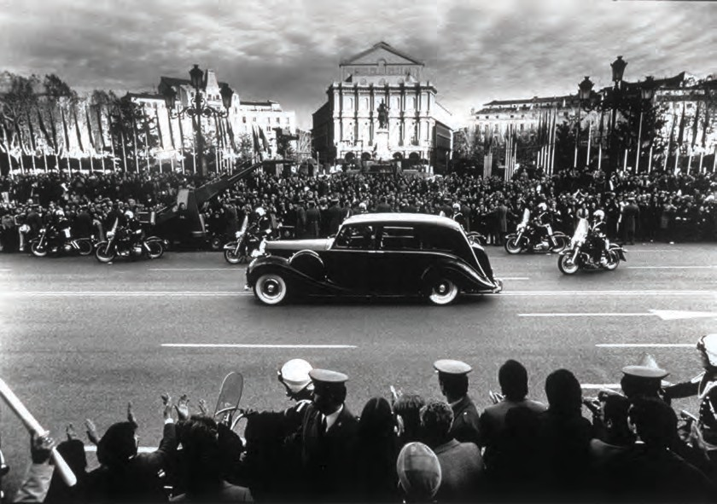
ROBERT ROYAL FOTOGRAFÍAS ESPAÑOLAS 1967-2014
Recuerdos de momentos y personajes de un corresponsal gráfico en España

Slide 2
ROBERT ROYAL FOTOGRAFÍAS ESPAÑOLAS 1967-2014
Recuerdos de momentos y personajes de un corresponsal gráfico en España

Slide 3
Instituciones Patrocinadoras:
Universidad de Extremadura – Fundación Consejo España–EE.UU.
Diseño:
Grupo Mancort Comunicación – Antonio Pantoja Chaves.
Comisarios de la Exposición:
Francisco Rodríguez Jiménez – Antonio Pantoja Chaves.
Autores de los Textos:
Manuel Mª Lejarreta Lobo Juan Carlos Iglesias Zoido Robert Royal
Matilde Muro Castillo Francisco Rodríguez Jiménez Antonio Pantoja Chaves
Impresión y Maquetación:
Grupo Mancort Comunicación.
Depósito Legal: CC - 000023-2020
© de las fotografías: Robert Royal.
© de los textos: los autores.
© de la edición: Universidad de Extremadura.
Foto portada: Proclamación de S.M. el Rey Juan Carlos I. 1975.
Foto contraportada: Robert fotografiando un pase de modelos.

Slide 4
UNA EXPOSICIÓN SOBRE NUESTRA HISTORIA
El dictador Francisco Franco saludando sonriente desde un carruaje en la Feria de Sevilla; el Rolls-Royce negro con el nuevo Jefe de Estado, Juan Carlos de Borbón, cruzando en una mañana oscura por la Plaza de Oriente de Madrid; un joven Felipe González con traje azul claro en periodo de campaña, cigarrillo en mano; un muchacho melenudo orgulloso de su moto amarilla junto a la estatua de Francisco Pizarro en Trujillo; una clásica señora de negro sentada en su hamaca frente a una ventana o el presidente del Gobierno Adolfo Suárez, exultante junto a Josep Tarradellas, recién regresado del exilio, son algunas de las fotografías de Robert Royal que contiene esta interesante exposición que además de en la Transición pone el foco en Extremadura, región que marcó a Royal por su fuerte personalidad y su proyección histórica americana.
Se trata de una magnífica selección de imágenes caracterizadas por una gran expresividad que ni siquiera necesitan de un título que las explique o sitúe. No hace falta porque tanto para los que vivimos y fuimos testigos de aquella época de la Transición, como los que por su juventud no estaban entonces, la impresión recibida es rápida, fuerte y comprensible. El talento de un fotógrafo profesional experimentado y sensible como es el estadounidense Robert Royal queda de manifiesto en toda su extensión en esta muestra. Es una mirada atenta, observadora e inteligente que logra penetrar en lo esencial y proyectarlo con realismo y matices enriquecedores a la vez.
La Fundación Consejo España-EE.UU. fue invitada a sumarse a este proyecto junto a la Universidad de Extremadura y estamos muy satisfechos de haberlo hecho. Creemos que el resultado de esta sencilla y valiosa exposición es excelente y que merece que tanto los extremeños como los visitantes de esa entrañable comunidad autónoma, tengan la oportunidad de detenerse ante estas imágenes y sentir la emoción que proyectan. Quiero felicitar por su buen trabajo a Francisco Rodríguez Jiménez y Antonio Pantoja Chaves, comisarios de la exposición y también a cargo del diseño y la coordinación.
Colaborar en esta exposición nos ha permitido, además, establecer una prometedora relación con la Universidad de Extremadura con la que ha sido un gusto colaborar, ampliando así nuestra red de potenciales socios para otros proyectos y continuar con el esfuer- zo de cooperar con instituciones prestigiosas por toda España.
3

Slide 5
Asimismo, hemos podido conocer a Robert Royal, una personalidad muy interesante que atesora muchas historias que contar sobre nuestra realidad y sobre Estados Unidos. Puede decirse que tanto miró, observó con interés y empatizó Robert Royal con los espa- ñoles que, naturalmente y casi sin darse cuenta, se convirtió en español.
Nuestra institución concibe la cultura como un derecho de la ciudadanía que nos enriquece y entretiene, y que como entidad de carácter fundacional debemos impulsar. También creemos que la cooperación cultural es una potente herramienta de diplomacia pública necesaria en estos días, tanto para facilitar el intercambio y comprensión entre diversas culturas y países, como para dar a conocer y proyectar la rica realidad y patrimonio cultural de España, magnifica carta de presentación que debemos utilizar. Esto es lo que viene a sintetizar nuestro lema: Tendiendo puentes de amistad y cooperación.
Creada en 1997, la Fundación Consejo España-EE.UU. es una institución de derecho privado sin ánimo de lucro, concebida como una herramienta de colaboración público-privada que actúa en el ámbito de la diplomacia pública. Nuestros objetivos son impulsar la cooperación entre España y EE.UU. en los terrenos económico, comercial, empresarial, científico y cultural; mejorar el conocimien- to recíproco y las respectivas imágenes de EE.UU. en España y de España en EE.UU; proponer a los Gobiernos acciones tendentes al desarrollo de las relaciones entre ambos países, y cualquier otra iniciativa que redunde en el progreso e incremento de relaciones entre la sociedad estadounidense y la española, prestando un interés especial a la comunidad norteamericana de origen hispano.
Sin duda, son objetivos muy ambiciosos y amplios en los que en estos más de dos decenios la Fundación ha trabajado con constancia y dedicación. No se trata de cosechar frutos en una temporada, sino de ir sembrando cercanía, vínculos, conocimientos, intercambios de personas y experiencias para alcanzar nuestros objetivos respecto a EE.UU., un país amigo que tiene profundos vínculos históricos con España, insuficientemente conocidos y valorados, y con el que nuestras relaciones actuales tienen gran consistencia y un gran futuro.
Esta exposición Robert Royal: Fotografías Españolas 1967-2014, la mirada atenta y amistosa de este corresponsal gráfico americano hacia nuestro país, refleja bien el espíritu y la intencionalidad de lo que buscamos.
Manuel Mª Lejarreta
Secretario General de la Fundación Consejo España–EE.UU.
4

Slide 6
ROBERT ROYAL EN LA UEX
Cuando hace unos meses acudieron al Vicerrectorado de Extensión Universitaria dos compañeros de la Uex, Francisco Rodríguez y Antonio Pantoja, a plantear la posibilidad de llevar a cabo una exposición sobre la obra del fotógrafo norteamericano Robert Royal, no podía imaginar hasta qué punto este proyecto iba a ser todo un éxito. Desde el principio, la idea le pareció excelente a todo el equipo del Vicerrectorado.
Poder contar con las fotografías de uno de los testigos más acreditados de la Transición nos pareció una propuesta muy interesante que, además, era muy oportuna en un momento histórico en el que se oyen voces que intentan desacreditar lo logrado durante este período crucial de nuestra historia. Por otra parte, el hecho de que cada uno de los comisarios perteneciera a diferentes campus de la UEX nos brindaba la ocasión, tantas veces buscada en nuestra institución, de celebrar una exposición que pudiera contemplarse tanto en Cáceres como en Badajoz, de modo que el público de ambas ciudades pudiera disfrutar de la obra del fotógrafo norteameri- cano y se desarrollara una ejemplar labor de extensión universitaria. Finalmente, también nos permitía colaborar estrechamente con la Fundación EE.UU-España en una actividad cultural de gran calado.
Lo que no sabíamos en ese momento era que la celebración de esta exposición nos iba a descubrir no solo a un magnífico profesio- nal de la fotografía, cosa con la que ya se contaba, sino también a un ser humano excepcional que regala a sus interlocutores una compañía entrañable y llena de sabiduría. Un conversador apasionante y apasionado que, a sus 82 años, ofrece un caudal inagotable de anécdotas esclarecedoras de nuestro pasado. Un testigo esencial de años claves de nuestro país que no nos contempla desde la extrañeza y la lejanía, sino desde el respeto y el deseo de comprender la esencia de una cultura tan alejada de sus orígenes y de su formación norteamericana.
Por estos motivos, disponer de la obra de Robert Royal en la Universidad de Extremadura es un auténtico privilegio. No todos los días una institución pública como la nuestra tiene la oportunidad de acoger el trabajo de quien ha sido un espectador lúcido de un período tan crucial de la vida española como fue la Transición. Durante aquellos años, en los que se combinaba la esperanza de lograr una democracia consolidada con el temor ante los peligros que acechaban al joven proceso, nuestro país vivió uno de los períodos más importantes de su pasado reciente. Estábamos saliendo de una larga dictadura y dando pasos decisivos para lograr la concordia
5

Slide 7
entre españoles y el asentamiento de una anhelada democracia. Un proceso que iba a modernizar definitivamente a este país, pero que iba a encontrarse con todo tipo dificultades: golpismo, crisis económica, terrorismo, inestabilidad…
En aquel momento eran muchas las miradas puestas en España que ansiaban conocer las vicisitudes de un proyecto tan ilusionante como lleno de incertidumbres. La suerte fue que una de esas miradas fuese la de Robert, quien nos proporcionó una serie de imáge- nes que han quedado para la posteridad como algunas de las más representativas de todo un período. El ojo fotográfico de Robert y su aguda sensibilidad humana se dieron la mano a la hora de dejar constancia para la posteridad de momentos difíciles y gozosos, a la hora de ofrecer una radiografía humana de gran calado a través de los rostros de nuestros líderes políticos y, en definitiva, a la hora de legar un testimonio impagable de cómo era nuestro país en un momento de cambio transformador.
Por ello, volver hoy a recorrer hitos destacados de su obra es una magnífica oportunidad que creemos que nadie ha de perderse. Sus fotografías son el testimonio personal de una época y tienen la virtud de aunar su valor como documentos históricos con una invita- ción a la reflexión sobre nuestro país y sobre cómo somos.
J. Carlos Iglesias Zoido
Vicerrector de Extensión Universitaria. Universidad de Extremadura.
6

Slide 8
RECUERDOS DE UN CORRESPONSAL GRÁFICO EN ESPAÑA, 1967-2014
Cuando aterricé en España, hace ya más de medio siglo, no tenía la intención de ser fotógrafo profesional ni de quedarme en España para el resto de mi vida. Sin embargo, pronto comprendí que mi cámara me daría un acceso privilegiado a las innumerables maravi- llas del país, a sus gentes y a sus secretos.
Nosotros los reporteros, escritores y fotógrafos extranjeros siempre hemos sentido una irresistible atracción hacia España, y su apa- sionante historia. En 1975 estaba claro que tras el fallecimiento del Caudillo se iba a inaugurar una nueva etapa en la larga historia de España. Que habría cambios era evidente, lo que no sabíamos era hacia dónde marcharía el país. Fue un momento clave, fun- damental, y por eso quise ser testigo directo de los acontecimientos, estar en primera fila y contárselos al resto del mundo con mis fotografías.
Cada imagen aquí expuesta tiene un lugar especial en mis recuerdos y en mi corazón. Mi deseo es que estas imágenes alimenten tam- bién los recuerdos de quienes ahora visitan la exposición y que sirvan a su vez de ventana hacia el pasado para los más jóvenes. La pre- sente selección refleja algunos de aquellos flashes, vivencias irrepetibles, momentos que he vivido con ilusión y una gran satisfacción.
España nunca engaña, siempre sorprende
La mayoría de las fotografías dedicadas a la Transición fueron realizadas por encargo y publicadas principalmente en Time Magazine y el New York Times. Algunas de ellas sirvieron de acompañamiento visual a las reseñas de prensa y los comentarios editoriales de reconocidos periodistas de la época. Otras ofrecieron pinceladas gráficas de importantes eventos. Y otras tantas, pusieron rostro a personajes primero desconocidos, pero cuya contribución a ese intenso periodo de la historia de España resultó vital. En suma, mostraron parte de España a los interesados espectadores internacionales.
En 1967, una productora californiana estaba en España rodando una película de promoción turística encargada por el entonces ministro de Turismo, Manuel Fraga. El equipo que vino de California no hablaba español y echaron mano de mí como traductor, ayudante de cámara (cine) y conductor. Es decir, chico para todo. Uno de esos días, estaba yo en el centro de la calle, subido a una caja de cervezas, filmando el muy animado desfile de caballos y carruajes, cuando de repente hubo un gran revuelo justo delante de
7

Slide 9
mí. Sin saber exactamente qué pasaba, agarré rápidamente mi cámara Pentax de 35mm y de repente apareció el Generalísimo con su señora en un carruaje, sin escolta aparente, entre los demás paseantes, saludando amablemente al sorprendido público que abarrota- ba el lugar. Una oportunidad que no desaproveché, sin embargo no fue la última vez que realicé fotografías del Caudillo.
Otro momento memorable fue en el puerto de Palma de Mallorca, donde estaba realizando un reportaje sobre regatas estivales para una revista de modas. Era agosto de 1969 y acompañaba a una periodista estadounidense. Al pasar por un pequeño velero, Fortuna, nuestro contacto local nos dijo, mirad, allí va Juan Carlos, señalando a un esbelto y atractivo joven de contagiosa sonrisa, el futuro rey de España. Yo sabía poco de la monarquía española, apenas sabía algo de los Reyes Católicos, Felipe II y poco más, ya que el estu- dio de la historia de España era muy escaso en el sistema educativo anglo-sajón. En los textos escolares de mi formación inicial solo tenían importancia los conquistadores, representados como ávidos exploradores en busca de tesoros y siempre en frontal oposición a los ingleses. Después de recibir permiso de los acompañantes oficiales del príncipe, pasé unos días fotografiándole mientras realizaba actividades de regata en el mar. Este reportaje fortuito se publicó en una revista de gran tirada en Norteamérica y posteriormente en Inglaterra, siendo una de las primeras noticias dedicadas al príncipe heredero más allá de las fronteras nacionales. Debido al gran interés que su persona despertaba en el público internacional, recibí numerosos encargos más para fotografiar a su majestad: desde sus aclamadas visitas a las provincias, que marcaron el arranque de su reinado, hasta la proclamación de su hijo Felipe VI como rey de España.
Los políticos
Otro aspecto importante a destacar de mi trayectoria fue el contacto que mantuve con las personalidades más destacadas de la polí- tica española. Empezando con Franco, el día de su muerte, hasta la elección de José María Aznar, las fotografías de temática política ocuparon un gran protagonismo en algunas de las revistas y periódicos más importantes a nivel mundial. El punto más álgido se vivió durante la Transición, ya que la incertidumbre sobre cuál sería el destino de España o si se podrían evitar los negros nubarrones de las confrontaciones pasadas, fueron gasolina para el fuego de la curiosidad extranjera. Cada día, cada semana, surgían nuevos sucesos de los que había que informar y fotografiar: mítines de partidos políticos, manifestaciones, atentados, etc. Un frenético tiempo que apenas daba un respiro.
Una semana después de ser nombrado presidente por el rey, estuve en la oficina de Adolfo Suárez para hacerle un retrato. La ins- tantánea apareció luego en exclusiva en la portada de Time Magazine. En las semanas siguientes, otras fotografías de aquella sesión
8

Slide 10
fueron ocupando portadas de varias revistas, tales como Cambio 16 en España o L’Expréss en Francia, entre otras. Las fotografías las realicé en su oficina, en el antiguo edificio de La Presidencia, situada en el Paseo de la Castellana. El Sr. Suárez estaba muy tranquilo y seguro de sí mismo durante toda la sesión, representaba perfectamente la imagen del nuevo español, de la nueva España. Además, en los años siguientes tuve también la oportunidad de retratar a los sucesivos presidentes: Leopoldo Calvo Sotelo, Felipe González y José María Aznar en su primera semana en Moncloa.
Uno de los momentos que viví con mayor intensidad fue el relacionado con las elecciones de 1982. Asistí entonces a decenas de mítines políticos y presencié la competitividad entre los partidos, la desagradable lucha retórica de cómo unos y otros trataban de convencer a los españoles para que votasen a sus respectivos programas. En estos actos, tuve la oportunidad de ver cómo se sucedían las caras torcidas, los brazos en alto o la gesticulación exagerada. Un estilo que recordaba a tiempos pasados pero que trataba de con- quistar a una España que miraba al futuro. De todos ellos, quien se llevó el gato al agua fue un joven y tranquilo político, que habló a los españoles con inteligencia, tratándolos como mayores de edad y con una sonrisa: Felipe González, quien todavía hoy ocupa el sitio más grande en mi amplio archivo.
En marzo de 1996, la revista norteamericana Newsweek me encargó que retratase al recién elegido presidente José María Aznar. Tras obtener los permisos de Moncloa, entré en el Palacio, con el corresponsal y su secretaria, cargado de cámaras, trípodes y aparatos de flashes electrónicos. Mientras ellos realizaban la entrevista en otra parte del Palacio, monté la iluminación, utilizando prácticamente toda la red eléctrica del edificio. Además, realicé varias pruebas de Polaroid con mi ayudante y todo estaba en orden, por lo que era imposible imaginar la sorpresa que estaba por venir… Al acabar de montar las luces, llegó el presidente Aznar para posar en su nueva oficina. Con el primer disparo de los flashes se produjo un apagón eléctrico en toda La Moncloa, dejándonos a todos allí clavados y totalmente a oscuras: se habían ido los plomos por la sobrecarga de los flashes. Después de un largo silencio, y todavía en una os- curidad absoluta, se oyó decir al presidente Aznar: “¡Cómo nos han dejado la casa!”, refiriéndose a los recién salidos socialistas. Por fin alguno de los empleados pudo arreglar la situación y terminamos la sesión sin más incidentes.
Extremadura
Las primeras noticias que tuve sobre Extremadura estaban relacionadas con un período lejano, pero aún palpable en buena parte del sur de Estados Unidos, lugar donde me crié. Estas noticias estaban relacionadas con las excitantes y sangrientas historias de los
9

Slide 11
conquistadores españoles, en su mayoría extremeños: Hernando de Soto, Francisco Pizarro o Hernán Cortés. La zona sureste de Nor- teamérica donde nací, ha tenido un pasado marcado por la exploración y ocupación de los conquistadores españoles. Nombres tales como Álvarez de Pineda, Hernando de Soto, Ponce de León, Cabeza de Vaca, García López de Cárdenas o Fernando de Alarcón, poblaron mi imaginación juvenil. Además, cerca de donde nací, todavía hoy existe un parque estatal que se llama De Soto State Park, en una amplia zona boscosa del norte de Alabama.
Sin embargo tuve que viajar a España para darme cuenta de la importancia que tuvieron exploradores, como Hernando de Soto, en el desarrollo de la frontera en Estados Unidos. Al viajar por Extremadura me dio alguna vez la impresión de que los barbudos extremeños actuales guardaban cierto parecido con aquellas caras de conquistadores que aprendí en mis primeros libros de historia.
La primera vez que estuve en Extremadura fue a principios de los años setenta para fotografiar un catálogo de moda por encargo de la casa madrileña Mitzou, especializada en diseño de ropa de piel, especialmente vestidos para la caza. Las cacerías estaban muy de moda en esta época entre la alta sociedad, hasta el propio Franco fue un gran aficionado. El reportaje se desarrolló principalmente en las calles de Trujillo, en los parajes de alrededor y en la finca Pascualete.
En otra ocasión, en mayo de 1987, pasé una jornada maravillosa realizando fotografías de personajes y lugares de Trujillo y Cáceres para el libro Un día en la vida de España. La semana anterior estuve conociendo a gente y preparando la sesión de fotografías. Muchas de aquellas personas son verdaderas amistades que perduran hasta hoy. Hice varios reportajes más en Extremadura, en concreto en Mérida, Deleitosa, Cáceres y Trujillo, con motivo de la celebración del V Centenario. En ese reportaje retraté a varios de los des- cendientes de los conquistadores Pizarro, Orellana, etc., y también tomé instantáneas de varios lugares asociados con ellos y con el descubrimiento de América.
En tierras extremeñas encontré una luz, un paisaje y una gente diferente del resto de España. Además, palacios de piedra, campos abiertos y una suave cuesta que desciende hacia Portugal y el Atlántico.
Robert Royal
Fotógrafo
10

Slide 12
ROBERT ROYAL, MI AMIGO AMERICANO
La vida necesita tiempo.
María Zambrano
Tengo vagos recuerdos de aquellos días en los que Robert Royal apareció por casa en Trujillo con un proyecto de Rick Smolan y David Cohen que se llamaba Un día en la vida de España, y que iba a publicar Planeta. Habían hecho ya algunos libros dedicados a otros países, con notable éxito por la calidad de los fotógrafos seleccionados, y España entonces se mostraba con primicias dignas de reseñar a la luz internacional. Habíamos entrado un año antes en la Comunidad Económica Europea y empezábamos a consolidar- nos como un lugar normal, lleno de exotismos.
Parecía que entraba aire por las ventanas, pero de lo que nunca se pudo prescindir, por mucho que durante lustros se intentara, era de esa luz que todo lo invadía, los cielos limpios, la atmósfera brillante y el sol incidiendo con una verticalidad propia de la arquitec- tura, para crear sombras impecables que cineastas y fotógrafos nuestros y extranjeros asentados aquí, o viajeros ocasionales, habían aprovechado para crear esa hermosa España en blanco y negro, que los envidiosos y detractores de la belleza en general de las cosas, utilizaron para hablar de otros asuntos que no eran fotografía.
Cartier Bresson, Inge Morath, Eugène Smith, Ruth Mathilda Anderson, Rolph Blakstad… extranjeros que nos fotografiaron en tiempos de blanco y negro, y los nacionales como Antonio Pesini, Juana Biarnés, Oriol Maspóns, Colita, Campúa, Centelles, Catalá Roca, Bieitez, Koldo Chamorro, Cristina García Rodero… infinitos nombres de los que nos perpetuaron en momentos irrepetibles, que al fin y al cabo es la fotografía.
Robert había venido a España, y la conocía de cabo a rabo porque su misión y pasión era esa: descubrir a golpe de zapato un lugar en la tierra que lo había sido todo, y que llevaba, durante casi quinientos años, dedicado a autodestruirse sin conseguirlo, manteniendo tradiciones, aportando innovaciones, abriéndose al turismo y gestionando una forma de ser como si de una mina de oro se tratara, pero sin darse cuenta de que el metal precioso, poderoso e indestructible, eran ellos mismos.
11

Slide 13
Lo extranjero hacía furor y todo lo que de fuera llegara era bienvenido, siempre y cuando se adaptara a las costumbres locales y a la desgana por aprender otras lenguas de la población en general, y de los mandatarios autócratas en particular. Las palabras inglesas se españolizaban y se pronunciaban como se leían, con lo que la integración del extranjero se hacía dificultosa, pero a Bob eso no le importó. Siguió manteniendo su acento de Alabama y desde luego el aspecto de americano extranjero, alto, rubio, de ojos claros y con un desparpajo que hacía furor en los medios en los que se movía, con lo que el acceso a los acontecimientos que deseaban presenciar y fotografiar resultaba fácil. Otra cosa hubiera sido que su presencia pasara desapercibida.
La calidad de las imágenes que transmitía al otro lado del océano resultaba lo suficientemente buena para quienes deberían editarlas y publicarlas, no sin sorpresa para el propio Bob, cuya pasión inicial era el cine y el teatro como actor. Pero a veces la necesidad obliga, y si te pagan por hacer fotografías con libertad absoluta, miel sobre hojuelas.
Nuestro panorama fotográfico se resumía en lo que el Régimen franquista había impuesto como norma de conducta. Los reportajes que pudieran describir una España alejada de la pandereta no eran bien recibidos, y noticias, lo que se dice noticias de una importan- cia relevante, no se producían, porque el silencio y la ceguera impuestas eran el argumento principal para la descripción de los temas.
¿Qué cae una bomba atómica en Palomares? Aquí no ha pasado nada. Se ponen el calzón de baño y ¡al agua patos! ¿Qué explotan camiones con decenas de muertos?, un puro accidente que hay que silenciar y las imágenes se edulcoran y aparecen escenas en las que columnas de humo que salen de no se sabe qué, son las fotografías que encabezan los reportajes. Eso sí, la hombrada del alcalde de Benidorm que haciendo un viaje en Vespa consigue convencer al mismísimo Franco del uso del bikini en las playas, los paseos del Santísimo por las calles, la Semana Santa, los festivales de danzas nacionales y las multitudinarias exhibiciones gimnásticas, tienen cabida a toda página en las denominadas revistas de información general.
Pero el que viene de otro mundo sabe mirar, y la fotografía es eso además de retener para siempre lo observado. Bob sabe mirar y ve lo que pocos somos capaces de detectar, y hace de España una devoción, y su población el objeto del trabajo. Como entonces decidió ser fotógrafo, el problema es que tiene que serlo en cualquier lugar del mundo para vivir y se ausenta temporalmente de España. No pasa nada. Todo sigue bajo la férrea batuta del Régimen, y cuando se desmorona a la muerte del dictador, Bob ha vuelto y ha conta- do en primera línea de disparo de cámara cómo España se mueve en silencio, a gritos, entre lágrimas, suspirando hondo, votando, creciendo y desperezándose después de lustros de encorsetamiento vital.
12

Slide 14
Diez años después de la desaparición de la dictadura, se pasea por España y tiene a Extremadura como objeto de sus imágenes. Des- conozco cómo se produjo que fuera Extremadura su destino, y sí sé que fue recomendado a mi casa por Koldo Chamorro, porque entre María Teresa Pérez Zubizarreta y yo habíamos publicado un libro de historia de la fotografía de Trujillo, y Koldo era a mí a quien conocía referido a la fotografía en ese momento. Bob además quería Trujillo por distintas razones, y allí tuvo su casa durante el tiempo necesario y tratamos entre las dos de abrirle las puertas que fueron imprescindibles para su trabajo previo en ese proyecto, que llenó de ilusión al mundo de la fotografía en España. Por fin éramos objeto de fotografías por nosotros mismos, como Japón, Australia, Reino Unido, Francia… sin que nos miraran como un objeto raro al que eternizar entre papel y compuestos químicos.
Han pasado más de treinta años desde aquella aventura maravillosa y todo ha girado con una velocidad imposible de determinar en nuestras vidas. Nos alejamos porque la vida nos centrifugó y disparó en direcciones diferentes, pero España atrapó a Bob y aquí vive, pero no nos veíamos desde 1987. He seguido su trayectoria en silencio, sin saber cómo comunicarnos, a lo mejor por mi estupidez, pero siempre por una admiración profesada al amigo americano que seguía haciendo cosas bonitas e importantes que no dejaban de ser su forma de comunicación íntima, porque los fotógrafos, salvo algunas excepciones, son personas de pocas palabras. Hablan con su cámara y poco más.
La fotografía de Bob es él: ordenada, equilibrada, llena de luz, queriendo huir del tópico, mostrando lo que ve a su alrededor sin estorbos, sin manipulación ni condicionamientos. En su obra este resultado que yo veo a lo mejor es un sueño más que una realidad. La sociedad no está tan ordenada, no trasluce equilibrio, no aparenta limpieza de líneas ni ofrece horizontes puros, pero acaso sea esa otra cara que él expresa la que nosotros, los ciudadanos de a pie, no somos capaces de detectar. Como cuando fotografió a Franco en un coche de caballos por la feria de Sevilla, dando la sensación de que no pasaba nada y que todo era motivo de fiesta, sin dejar de lado al militar que lo acompañaba como imagen de la España vigilada.
Me gusta la fotografía de Bob donde aparecen personas. Me gustan los retratos, la vida de las calles que él sabe mirar con ojos distintos a los nuestros. Me gustan sus fotografías de la España que le hizo quedarse aquí, al pie del cañón, prestando servicios difíciles de explicar a quienes no conocemos los entresijos de las publicaciones extranjeras, las necesidades de poner caras a las poblaciones en general y a nadie en particular. Me gusta esa cabezonería en la permanencia en España, cuando había otras oportunidades para marcharse y triunfar. Me gusta que se haya quedado y nos haya enseñado a mirarnos con más complacencia de la que solemos hacer nosotros mismos, pero desde el principio, desde que eligió para sus retratos a personas como el maestro Joaquín Rodrigo y su mujer, a Chon López Pedraza en su casa de Trujillo, a María Teresa Pérez Zubizarreta dominando la plaza mayor de Trujillo, a Chillida cuando pocos lo consideraban, a Adolfo
13

Slide 15
Domínguez cuando empezaba a arrugarnos, a Ágata Ruiz de la Prada en blanco y negro, a Adolfo Suárez riendo al lado del Tarradellas en presencia de un general y su ministro del interior, sin que pasara nada más que la risa… a ver donde nadie ve, pero desde siempre.
Este arte fotográfico, que parece de reportaje inmediato, es producto de la observación constante de luces, sombras, comporta- mientos, carreras, reposos, pequeños haces de luz que se cuelan en paredes de hormigón armado, o se reflejan en los tubos de las conducciones que trepan por fuera de las torres gigantescas que albergan vacío y soledad. Eso es lo que Bob atrapa con su cámara, no deja un resquicio al abandono ni a la improvisación. Puede disparar muchas veces hasta que el producto es el deseado, y sólo así consentirá que vea la luz.
En su página web hay un apartado curioso dedicado a los suelos y a interiores. La imagen de lo que pisamos, ordenado de nuevo, dibujado con tiralíneas, y espacios vacíos prestos a recibir la ocupación para la que, se supone, han sido pensados. Esta es la fotografía moderna, la última de su producción, donde el derecho a una pretendida intimidad ha dejado las ciudades vacías, sin posible lectura de costumbres, tradiciones, colores o juegos de luz y sombras improvisados. Han desaparecido las fiestas y la algarabía. Ahora no se puede retratar a las personas, no se pueden llenar los lugares si no es con autorización previa, no existe la espontaneidad, y la foto- grafía se hace anónima, industrial y poco atractiva para fotógrafos que, como Bob, han bebido siempre de la alegría de vivir callejera de la España que le enamoró y lo hizo ciudadano propio, con acento de Alabama.
Su obra es imprescindible para el conocimiento de una época de España olvidada, en nombre de no se sabe qué. Sus archivos, que sólo él conoce, deben pasar a formar parte del patrimonio nacional, y no se pueden perder por razón de la dejadez, porque esas imágenes jamás van a repetirse, nadie va a volver a disparar frente a frente a los personajes que han elaborado nuestra Historia con mayúsculas, y dentro de muy poco tiempo, porque aquí todo corre que vuela, echaremos de menos no poder oler a fijador, no saber quién era el autor de lo que nosotros mismos vivimos sin saberlo a conciencia, y sin haber aprendido lo que, los que nos miraban desde fuera, nos enseñaban.
Hoy más que nunca necesitamos de esa memoria. Los soportes actuales no resisten el paso del tiempo. Los cambios constantes de modos de archivar, guardar, atesorar sin ocupar espacio aparente, hace que los miles de millones de documentos que se producen al minuto en forma de fotografía digital, desaparezcan al compás de cambios de sistemas pendientes de definir y sin respaldo físico. Las fotografías de más de cincuenta años, donde aparecemos aún los vivos, tienen un valor inmenso para reconocernos como pueblo. Se trata de documentos únicos e irrepetibles que no pueden quedar al albur del tiempo.
14

Slide 16
Nosotros los españoles somos archiveros, acumuladores, coleccionistas, acaparadores y capaces de reunir toda clase de cosas y objetos. Poseedores de museos, bibliotecas, fundaciones privadas, organizaciones protectoras de bienes materiales… un sinfín de organismos que se dedican al cuidado de cosas que se tocan y contemplan, pero ¿dónde queda la fotografía?, ¿dónde está el banco nacional de la fotografía?, ¿quién atesora las imágenes de nuestro pasado inmediato?
Desde aquí hago el envite, y nadie se equivocaría si la obra de Robert Royal pasara a formar parte de la memoria colectiva de mi adorado país.
Matilde Muro Castillo
15

Slide 17
CONTEXTO HISTÓRICO DE LA OBRA DE ROBERT ROYAL
Mucho se ha escrito sobre las peripecias de Ernest Hemingway por Europa. Menos conocemos del impacto que su obra causó en los jóvenes estadounidenses nacidos cuando él brillaba, en medio de la II Guerra Mundial. Robert Royal nació en 1939 en Alabama. Allí no llegaron los estragos directos de aquel conflicto internacional, pero sí interpretaciones sobre lo sucedido, también sobre lo ocurrido en su prólogo más inmediato: la guerra civil española. La sombra de este enfrentamiento fratricida fue alargada en Estados Unidos. Más de tres mil voluntarios estadounidenses cruzaron el Atlántico para luchar al lado de la II República. Muchos murieron, pero otros regresaron para contarlo. Vinieron a España contraviniendo las recomendaciones de su gobierno, alineado con la política de apaciguamiento británica. Pero el presidente Roosevelt, como gran parte de la sociedad norteamericana, quedó con mal sabor de boca. Nostalgia apesadumbrada. Sentían que podían haber hecho más por frenar los pies a Franco, aliado de Hitler y Mussolini.
Hemingway captó magistralmente dicho estado de opinión en su novela ¿Por quién doblan las campanas? Una de las obras cumbres de la literatura del pasado siglo, y donde se narra la experiencia de un valeroso estadounidense, Robert Jordan, quien viajó hasta España para poner su experiencia como dinamitero al servicio de la República. Tanto en papel como en su posterior versión cinematográfica, la historia conmovió muchas conciencias. Realidad, un tanto mitificada, que molestó al Caudillo. La historia contada por Hemin- gway echaba por tierra los esfuerzos propagandísticos de su Cruzada salvadora. Tanto es así que la diplomacia franquista intentó en vano que la productora retirase la película de las carteleras. Pero el film siguió cosechando éxitos. Espoleó a mentes inquietas como la de Robert, quien comentó en su día que fue una de las películas que más le impactó cuando joven. Las aventuras de Jordan en tierras ibéricas incentivaron sus ganas de conocer la piel de toro. Royal también sintió atracción por el guitarrista español Andrés Segovia, leyó la obra de Orwell sobre Barcelona, y le sorprendió inicialmente que Buñuel no pudiera rodar en España.
Con ese bagaje cultural, Royal zarpó rumbo a Iberia. Llegó en 1963. Aprovechando su esbelta figura de cowboy, consiguió trabajo en varias películas que por entonces se rodaban en Almería. Tenía apenas veinte años, y mucho por descubrir. La sociedad de acogida poco tenía que ver con la de partida. España y Estados Unidos eran por entonces tan parecidos como el limón y el tomate.
Había transcurrido ya una década desde que Franco diese vía libre para la construcción de bases militares estadounidenses en España (Morón, Torrejón, Zaragoza y Rota). Los lazos económicos hispano-estadounidenses también se habían ido estrechado. Sin embargo,
16

Slide 18
el desconocimiento de lo que pasaba al otro lado del Atlántico era grande. Ni en las aulas españolas se estudiaba en profundidad los detalles de la sociedad americana, ni en las estadounidenses se examinaba con detenimiento lo que pasaba en España. Tal situación preocupaba a los agentes diplomáticos estadounidenses. En enero de 1963 emitieron un informe, en el que se detallaba cuál debería ser la hoja de ruta a seguir de cara a asegurar los intereses geoestratégicos de Washington. Algunas cosas no marchaban del todo bien. Franco se hacía mayor y convenía diversificar los contactos de cara a un futuro. El memorándum insistía, entre otras acciones, en la necesidad de:
Potenciar un clima psicológico de entendimiento con España, tanto hacia sus ciudadanos como con el régimen de Franco, que permita el mantenimiento de la orientación no comunista de España y asegure el acceso continuado a nuestras instalaciones militares.
Asistir y apoyar el crecimiento económico e integración de España en el bloque europeo occidental, con el fin de ampliar y reforzar la base social para la evolución hacia un sistema político democrático y proporcionar un elemento de estabilidad durante el período crucial de transición después de la muerte de Franco (1).
La materialización de esos objetivos se veía seriamente condicionada por el aludido desconocimiento recíproco. La brecha atlántica era amplia, los estereotipos muchos. Con el objetivo (amen de otros educativos y geopolíticos) de reducir tales distancias, echó a an- dar el programa de intercambios Fulbright. Se pretendía que aquellas becas sirvieran para que los españoles beneficiarios conocieran de primera mano la sociedad estadounidense, y a la inversa en el caso de los norteamericanos que venían a estudiar o dar clases en España.
A ese mismo propósito de favorecer el entendimiento entre el pueblo español y el estadounidense ha contribuido Robert Royal con sus fotografías. No tardó mucho en cambiar los tiros del western por los de su cámara, auténtica pasión desde su infancia. Atrapando luces, capturando momentos, Royal ha contribuido a que aumentase la información sobre España en el extranjero. Su afable perso- nalidad y el manejo del inglés, le convirtieron en perfecto nexo de unión, puente entre dos culturas.
La mirada fotográfica de Royal es serena. No buscó estridencias, ni sensacionalismos baratos, alejándose así de otros reporteros extranjeros que parecían nutrir ellos mismos las historietas que habían escuchado antes de pisar suelo español. Robert procuró no
(1). “USIA Country Plan for Spain” 04/01/1963. NARA RG 306, Subject Numeric Files, 1953-67, box 45.
17

Slide 19
interferir en su obra; dejó que sus instantáneas hablasen, preocupado más por la calidad técnica, y sobre todo por encontrar el mo- mento adecuado. Ese flash que debe prender ahora, un segundo después ya es tarde. La vida fluye, se escapa como el agua entre las manos. Un flechazo fotográfico la detiene, congela un instante para siempre.
En abril de 1967 realizó uno de sus disparos más certeros. Inmortalizó a un Franco risueño, excepcionalmente jovial, montado en una carreta de la feria de Sevilla. Nada que ver con el sanguinario dictador. ¿La sonrisa afable de un tirano venido a menos, ablanda- do por el trato con sus nietos? ¿Acaso la incontenible atmósfera de jubilo sevillano que le envuelve temporalmente? También derro- cha frescura, naturalidad, la instantánea de un joven Juan Carlos de Borbón a bordo del yate Fortuna en Mallorca. El futuro monarca era un perfecto desconocido para la inmensa mayoría de la opinión pública internacional en agosto de 1969; también para Royal.
Indicábamos anteriormente que era magro el conocimiento que sobre la historia de España se tenía en Estados Unidos. Lo que se explicaba solía tener un punto de animadversión anglosajona. La excepción solía ser el tratamiento, generalmente más positivo, dado al legado de los exploradores ibéricos. No es de extrañar por tanto la fascinación con la que Royal recuerda su primer viaje a Extremadura, cuna de los conquistadores, cuyas hazañas había aprendido en la escuela. Francisco Pizarro, Núñez de Balboa, Pedro de Valdivia, Hernán Cortés, o el parque en honor a Hernando de Soto cerca de su pueblo natal resonaban en su mente. Son nombres seguramente conocidos por el lector de estas líneas. Pero qué fue de los García López de Cárdenas, Fernando de Alarcón o Álvaro de Pineda… Resulta curioso, y valga recordarlo aquí, la necesidad de poner en valor el rico legado cultural de esos otros descubridores, los que transitaron del Río Bravo hacia el norte, en lo que hoy es el sur de Estados Unidos.
El marco para aquella primera visita no desmereció. Trujillo, 1972. Entre callejuelas y palacetes renacentistas, Royal revivió algunas de sus lecturas infantiles. Una importante firma de moda le había contratado para que realizase varios reportajes de ropa, la mayoría prendas de caza. Piedras milenarias, dehesas y luz, mucha luz, sirvieron de escenario. Años más tarde volvió a tierras extremeñas para realizar un reportaje sobre Deleitosa, uno que sirviera para ver lo que había cambiado la pequeña localidad cacereña desde que la capturase en su cámara Eugene Smith en los años cincuenta.
Los años finales del franquismo fueron de agitación. Mucha tensión social, ruido de sables. En 1975 se pulverizaron todos los récords de horas perdidas en las fábricas. Observadores internacionales describieron con acierto cómo los huelguistas se estaban movilizando en los últimos años no tanto por motivaciones económicas sino políticas. Ansias de cambio. Pero había miedo, incertidumbre ante lo que depararía el futuro. La diplomacia estadounidense observaba con cautela, tratando de encauzar los acontecimientos en la senda
18

Slide 20
de la integración española en el bloque occidental, aunque sin cerrarse ninguna puerta, ni correr demasiados riesgos. Por su parte, el sector más ultra del régimen franquista, el Búnker, mantenía una consigna clara: prietas las filas. El viejo dictador apretó los dientes antes de morir, desoyó peticiones de mandatarios extranjeros que pedían que conmutase las penas de muerte.
Por entonces Robert Royal dejó a un lado su faceta más comercial para centrarse de lleno en un fotoperiodismo comprometido. Suyas son algunas de las imágenes icónicas de la Transición. Una de las más famosas, la de la portada de la revista Time, en la que aparece el presidente Adolfo Suárez en los primeros días de su mandato; también imprescindible la del cielo encapotado de Madrid, de atmósfera incierta, en la que una multitud ve pasar el coche oficial de Franco, ahora con el recién proclamado rey Juan Carlos dentro. Por no hablar de la tensión ambiente que captó en las manifestaciones multitudinarias tras el asesinato de los abogados labo- ralistas en enero de 1977; o la imagen de esa joven anónima que corre despavorida entre humos al fondo y palos de los grises. Menos conocida, pero tan explícita como mil palabras es la imagen de un jovencísimo Felipe González que recibe en su residencia oficial al embajador estadounidense saliente Todman, y al entrante Thomas Enders, en un momento en el que el PSOE de entonces andaba desojando la margarita de si OTAN sí o no.
La normalidad democrática es menos exótica que la incertidumbre del cambio. A medida que la Transición se fue consolidando, España fue perdiendo parte de la intensa cobertura anterior de la prensa internacional. Royal recibía menos peticiones de reportajes políticos, por lo que comenzó a explorar otros fenómenos sociales y estilos. Al brillante manejo técnico, incorpora ahora una mayor preocupación por la caracterización psicológica, retratando a algunos de los empresarios, escritores o diseñadores de moda más re- presentativos del momento e igualmente a algunos de los iconos de la llamada Movida de los 80.
Francisco Rodríguez Jiménez Universidad de Extremadura Global Studies. USAL
19

Slide 21
LA MIRADA PRIVILEGIADA DEL FOTÓGRAFO
El mundo no es evidente, no se descubre ante nosotros por el simple hecho de estar ante él, sino que se construye con la mirada. La presencia, por sí misma, no es suficiente, por lo que la mirada se hace necesaria. Al mirar ordenamos el mundo y al hacerlo com- prendemos lo que vemos, de ahí que aprender a mirar es lo que te hace ver. A su vez, la fotografía nos enseña a mirar el mundo, ya que amplifica nuestra capacidad de ver las cosas y, consecuentemente, interviene en nuestra forma de comprenderlas. La fotografía es una extensión de la mirada, dilata nuestra facultad de ver más allá de lo inmediato y retiene de manera más intensa y duradera lo que se mira. En este proceso de significar la mirada como un modo de ordenar y comprender el mundo, el fotógrafo es un testigo privilegiado de nuestro tiempo, ya que hace visible lo cotidiano y evidente lo imperceptible.
Esta condición solo está al alcance de los que tienen un sentido preciso del oficio fotográfico y un instinto experimentado en el uso de la cámara, como los que sin duda atesora Robert Royal. La habilidad con la que cautiva nuestra atención, el manejo admirable de la perspectiva y la forma de enfatizar los detalles de una escena o personaje, son algunos de los rasgos distintivos que dan forma a su mirada. Las fotografías de Robert dicen mucho más de él que de la gente o los lugares que muestra en cada una de ellas, ya que siente la fotografía como un medio de interpretación de lo que ve y, en menor medida, como documento de certificación de su presencia. Durante los años de la Transición, Robert recurrió a la fotografía para tratar de comprender el momento histórico que estaba viviendo en España, ya que le permitió contar al resto del mundo su versión de los hechos, y, asimismo, le valió para reconocer e identificarse con aquellas expresiones de cambio. Por tanto, lo que apreciamos en sus fotografías es su Transición, su España, sus gentes, anónimas y notables, sus gestos y manifestaciones, la fugacidad del presente o la persistencia del pasado. En definitiva, una manera de mirar, y de que miremos, aquel tiempo.
La mirada es, también, el lugar que ocupamos en el mundo, ya que lo miramos desde una perspectiva determinada. Por tanto, mirar nos posiciona, pero también nos condiciona, igualmente te singulariza, bien como individuo o comunidad, pero te circunscribe a un lugar. La mirada limita porque fragmenta lo que vemos en un dentro y en un fuera, es decir lo que incluye y lo excluido. Sin embargo, la mirada es también revelación, en la medida que crea relaciones entre las partes, con el fin de darle un sentido a lo que vemos. Esta acepción es, si cabe, mucho más estimulante, debido a que mirar supone incluir lo que ha quedado excluido del campo de la mirada y también es construir un continuo a través de las conexiones entre las cosas que vemos. Con la fotografía sucede algo similar, la mi-
20

Slide 22
rada traza relaciones entre los diferentes cortes fotográficos que suscitan múltiples interpretaciones y, por tanto, nuevas miradas. Este juego de contraposición de instantes es una constante en las fotografías de Robert Royal, que nos revela, por un lado, que tiene una mirada propia, cuando constantemente trata de relacionar imágenes de diferentes lugares y distantes en el tiempo, y, por otro lado, como creador, en la medida que le interesa interpelar al espectador para que extraiga su propia lectura de la relación creada entre los instantes fotográficos. Robert, a partir de esta acto de reflexión que parte del fotógrafo y se completa en cada espectador, nos invita a que entendamos la fotografía no solo como corte aislado, sino como una pieza de un proceso más amplio que cobra toda su fuerza en la relación con otros instantes.
En esta colección de fotografías de la Transición democrática, Robert presenta varios ejemplos que recrean su manera de mirar y modo de fotografiar. De esta forma comprobamos claramente cómo la fotografía de la Proclamación de Felipe VI, Madrid, 2014 nos recuerda, tanto por la composición como por la temática, a la fotografía de la Proclamación de S.M. el Rey Juan Carlos I, 22 de noviembre de 1975. En este caso, la relación es muy evidente, dos instantes separados en el tiempo y casi creados en el mismo lugar, pero su relación nos sugiere lecturas muy diferentes en cada espectador. En otros casos las conexiones son más complejas o más difíciles de extraer, pero son, si cabe, más interesantes: la imagen expresiva de Manuel Fraga, 1982 durante un mitin, se complementa y adquiere un nuevo sentido si la relacionamos con la fotografía de Santiago Carrillo, 1982; algo parecido ocurre con otros protagonistas ideológi- camente contrarios, como José Antonio Girón de Velasco y Tierno Galván; o que partiendo de posturas políticas opuestas posibilitaron la construcción del consenso político, si nos fijamos esta vez en Adolfo Suárez, 1976 y en un jovencísimo Felipe González, 1977. Finalmen- te, Robert, en un intento por reproducir una vez más este efecto de contrastes, nos invita a que en Mario y Francisco Pizarro, Trujillo, 1977, descubramos la magia que se crea tras encerrar diferentes tiempos, pasado y presente, en un mismo escenario. Este principio ha sido una constante y una motivación en su oficio como fotógrafo.
A su vez, mirar es un hecho cultural, ya que la mirada descubre pero también nos descubre. La cultura es nuestro lugar en el mundo, desde el que nos posicionamos para mirarlo e interpretarlo. Por tanto cada cultura tiene una mirada distinta. Hay culturas más pro- pensas al cierre, que entienden que en la estabilidad o inmovilidad está su pervivencia, pero también existen culturas más abiertas, que fundamentan su existencia en la aceptación o en el reconocimiento hacia otras. No obstante, a pesar de las marcadas diferencias, todas las culturas están definidas por unos límites, ya que ocupan un lugar, y por una manera de ordenar el mundo. Si alguien pre- tende salirse del lugar puede correr el riesgo de extraviarse, pero también el privilegio de mirar el mundo desde otra posición. Esta disconformidad, como muestra de una expresión vital, ha definido la actitud con la que Robert ha querido mirar otras culturas y plasmarlas en sus fotografías.
21

Slide 23
Desde los inicios de su existencia, al ser humano le ha seducido la idea de recorrer y mirar nuevos espacios. Esta aventura le brindó la oportunidad de cruzar miradas en lugares remotos, reconocerse en otras miradas o aprender de la experiencia de todas ellas. La motivación no fue siempre la misma, lo que dio lugar a que las miradas empezaran a diversificarse. Algunas expresaban el anhelo de ver algo mejor que lo que dejaban atrás. Otras sentían la necesidad de romper con su pasado y empezar una nueva vida con una mi- rada limpia. Pero a todas les unía el mismo propósito de escapar de la visión limitadora y sedentaria de su lugar de origen, en el que habían estado confinados muchos años, tras unos muros que no dejaban ver nada de lo que sucedía fuera. Allí dentro, o se sentían desplazados, o simplemente no pudieron desarrollar nuevas formas de mirar. Sin embargo esos primeros viajeros, y los que siguieron sus pasos, tuvieron el valor de levantar la vista y el privilegio de ampliar su mirada.
Robert, salvando las distancias, es heredero de esa forma de entender la aventura y el motivo por el que ha estado viajando incesante- mente. Su lugar en el mundo está en el cambio, en el viaje, en la necesidad encontrar un lugar nuevo que le permita mirar el mundo desde muchos puntos de vista. En esta exposición, solo presenta fotografías de dos lugares muy precisos: la España de la Transición política y la Extremadura de finales del siglo XX, pero Robert ha estado, siempre con su cámara, recorriendo todos los lugares posibles, con el fin para alimentarse de otras culturas y el afán de definir su manera de mirar el mundo. España para Robert significa muchas cosas, algunas muy íntimas y otras se pueden extraer de sus fotografías, pero podríamos decir, a fuerza de equivocarnos, que es el lugar en el que fijó su mirada y al que no ha podido dejar de mirar.
A España llegó con la mirada inquieta y reflexiva del que viene de fuera, en parte para reconocerse en algunas señas de nuestra cultura e historia, pero sobre todo para descubrir aquellas que todavía hoy le siguen justificando su residencia en nuestro país. En aquel joven había una curiosidad efectivamente apasionada que sentía, como un Balzac, un Galdós o Hemingway de la fotografía, la misma indiscriminada vocación de contarlo todo. Más tarde, debido a su condición de viajero, es decir a su capacidad de adaptarse a entornos muy diversos, fue transformando su mirada en la de un afable extranjero que vio en la fotografía una forma de expresión creadora y la manera de hacer un oficio por su necesidad de mirar. El interés de Robert Royal por la fotografía surgió en el momento que comprendió que la cámara le daría la oportunidad de convertirse en testigo privilegiado de los principales acontecimientos del país y de entrar en contacto con los protagonistas cruciales del momento.
Esta circunstancia fue tan decisiva y reveladora en sus inicios como fotógrafo que le permitió aunar su fascinación por la fotografía con la atracción que siempre ha sentido por España. Prueba fehaciente de esta motivación son sus fotografías sobre los faustos del XX Aniversario de Paz durante el Franquismo, que no están en esta exposición, o bien otros ejemplos, que sí forman parte de esta co-
22

Slide 24
lección, como las fotografías de Francisco Franco en la feria de Sevilla, 1967 o la de El Príncipe Juan Carlos, agosto de 1969. Convencido de las posibilidades visuales que ofrecía el país y contagiado del ritmo vertiginoso de los sucesos que marcaron la Transición, Robert sacó provecho enseguida de su condición de extranjero bien conectado socialmente y bien formado profesionalmente en un oficio que le aporto muchos beneficios y le granjeó más reconocimientos. Un momento vital en el que dejó de ser un invitado extraño y sospechoso para pasearse con tranquilidad y relativa distancia por un país no tan ajeno y casi propio. Un extranjero que empezó a dejar de sorprenderse por lo extraño, pero que tampoco dejó de ver lo que ocurría ante a sus ojos.
Finalmente, mirar es, también, una forma de retener el paso del tiempo, un intento por pretender que las cosas no desaparezcan de nuestra mirada. Cuando un objeto pasa ante nuestra vista, así que lo vemos, pero si nos fijamos en él, es decir, lo miramos y seguimos su desplazamiento, estamos procurando que el paso no sea tan fugaz, que permanezca ante nosotros, y lo retengamos con la mirada. Pero además, en la mirada hay una dimensión temporal y no solo espacial, que nos permite suspender lo que miramos en el tiempo. De esta forma, cuando miramos, el tiempo se desprende de su sentido cronológico, se carga de profundidad y sugiere un tiempo con intensidad. La fotografía, por ser extensión de la mirada, ha adquirido muchas de sus cualidades. La más notoria es que la fotografía es un corte en el espacio y también en el tiempo, un instante que se carga de estas dos propiedades y convierten el instante en hecho único ante nuestra mirada. Contemplar la obra fotográfica de Robert Royal nos hace sentir la profundidad del tiempo, es decir la intensidad de una época que estuvo marcada por grandes cambios y que, de igual forma, atestiguan una sociedad que ya se ha ido. Estos instantes recogen acontecimientos tan trascendentales y decisivos como la proclamación de S.M. el Rey Juan Carlos I, las con- tinuas manifestaciones multitudinarias, las concentraciones de la ultraderecha para conmemorar la muerte de Franco, la vuelta del Guernica a España en el Casón del Buen Retiro o la firma del Tratado de Adhesión a la CEE.
La presente selección fotográfica refleja algunas de aquellas vivencias irrepetibles que Robert tuvo el privilegio de experimentar, con mucha expectación y gran satisfacción. Las fotografías que forman parte de esta exposición ocupan un lugar especial en su memoria, que, por extensión y acción de su mirada, se han convertido definitivamente en una parte de nuestra memoria colectiva. El especta- dor está ante una colección exclusiva y excepcional que trata de hacernos ver, pero, ante todo, de enseñarnos a mirar.
Antonio Pantoja Chaves
Universidad de Extremadura.
23

Slide 25
F O T O G R A F Í A S

Slide 26
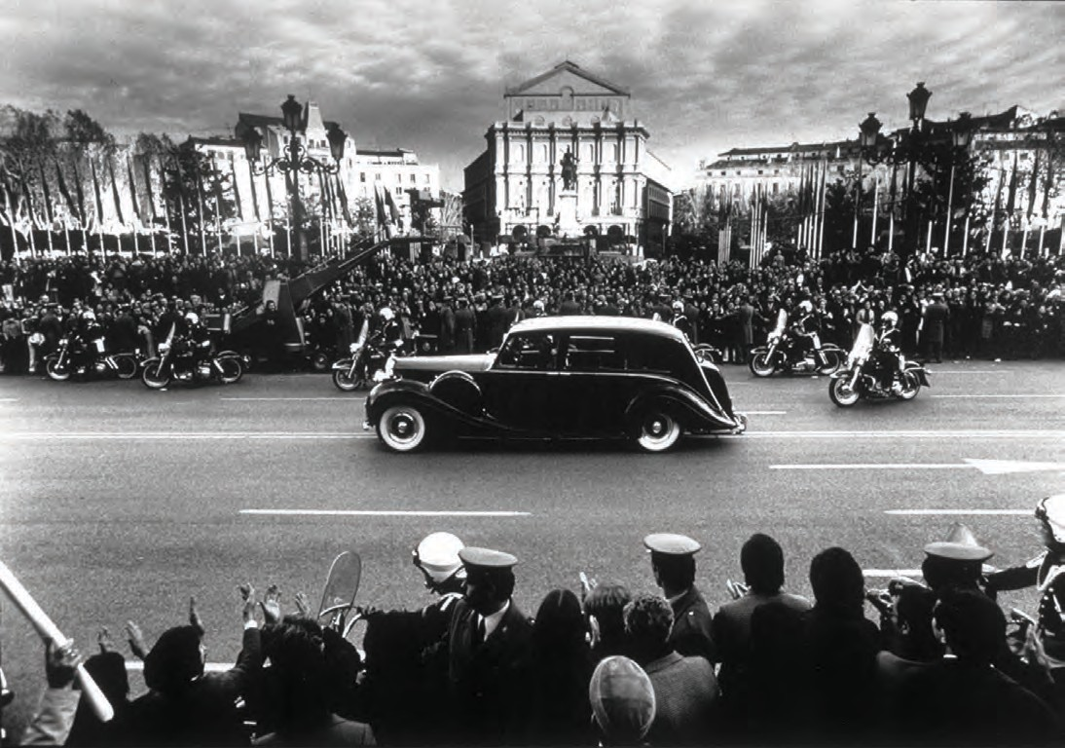
LOS AÑOS DECISIVOS DE LA POLÍTICA ESPAÑOLA
Proclamación de S.M. el Rey Juan Carlos I, 22 de noviembre de 1975
26

Slide 27
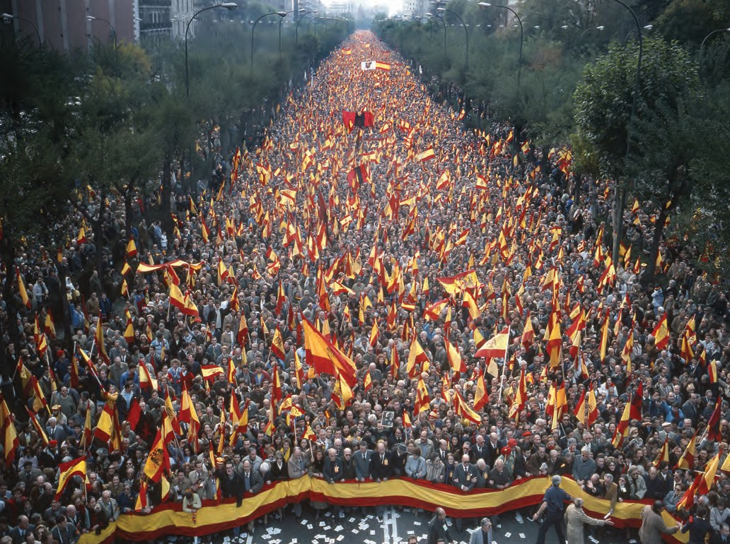
1º Aniversario de la Muerte de Francisco Franco, Madrid, 1976
27

Slide 28
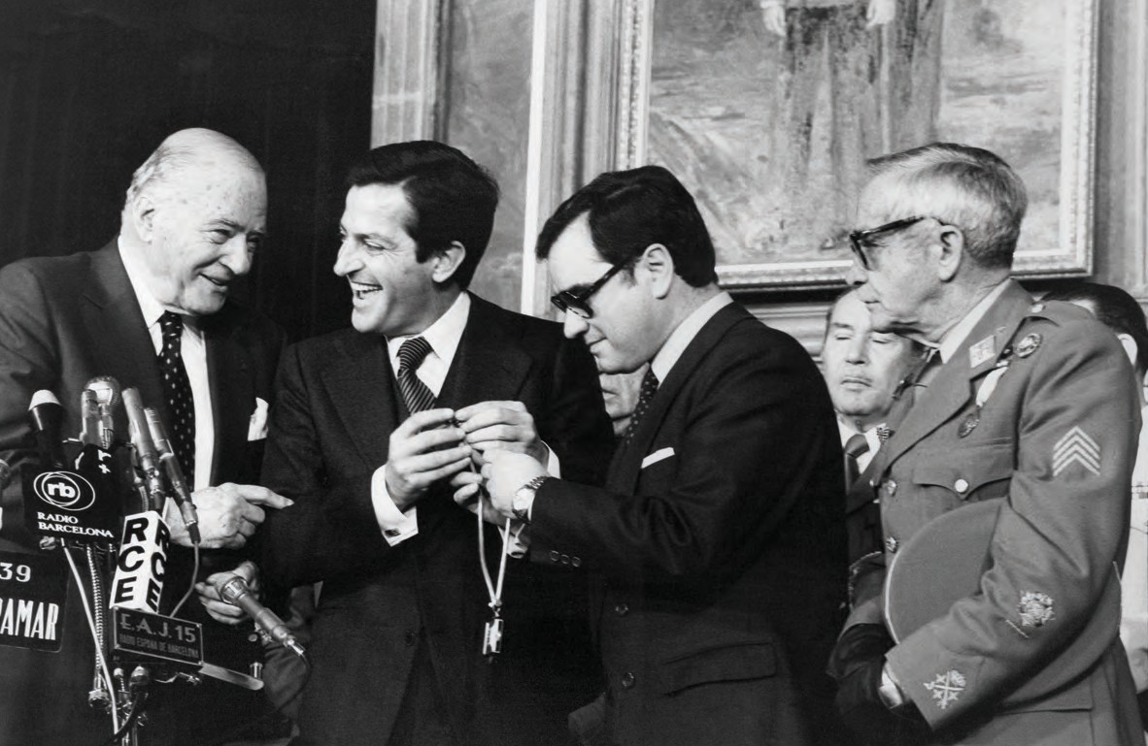
Adolfo Suárez y Josep Tarradellas, Catalunya, 1977
28

Slide 29
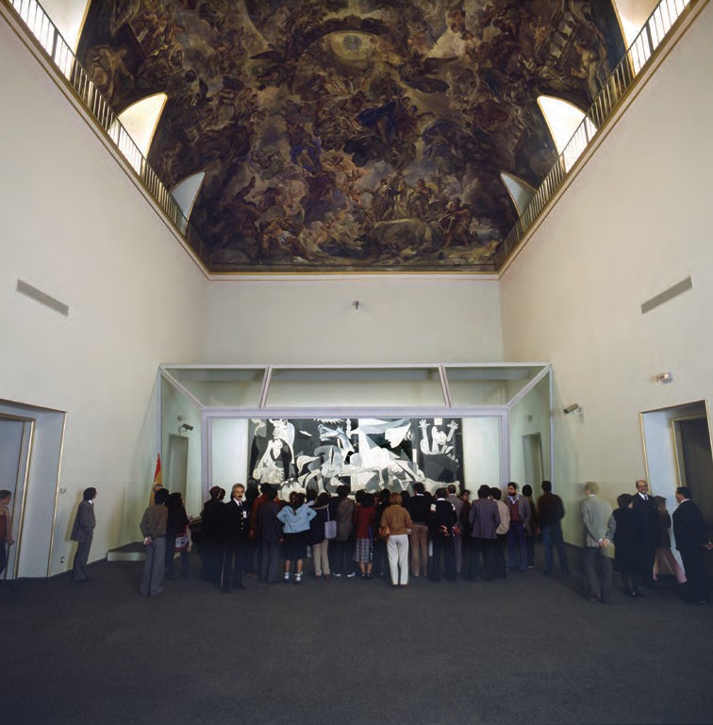
‘Guernica’ en el Casón del Buen Retiro, Madrid, 1981
29

Slide 30
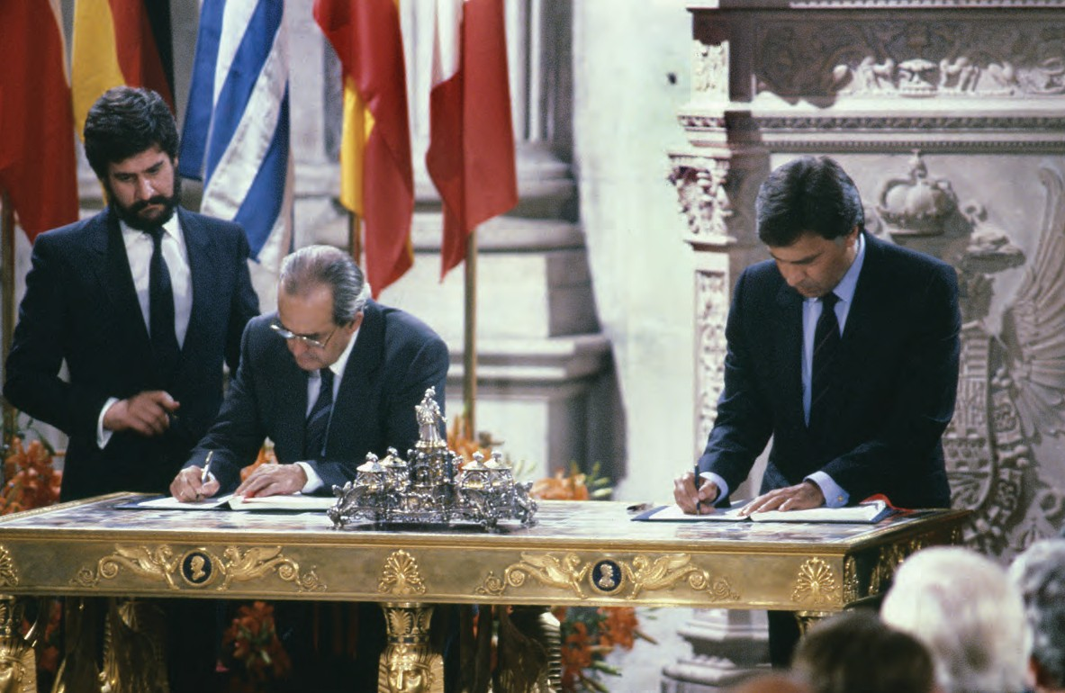
Firma de la Adhesión de España a la CEE, junio de 1985
30

Slide 31
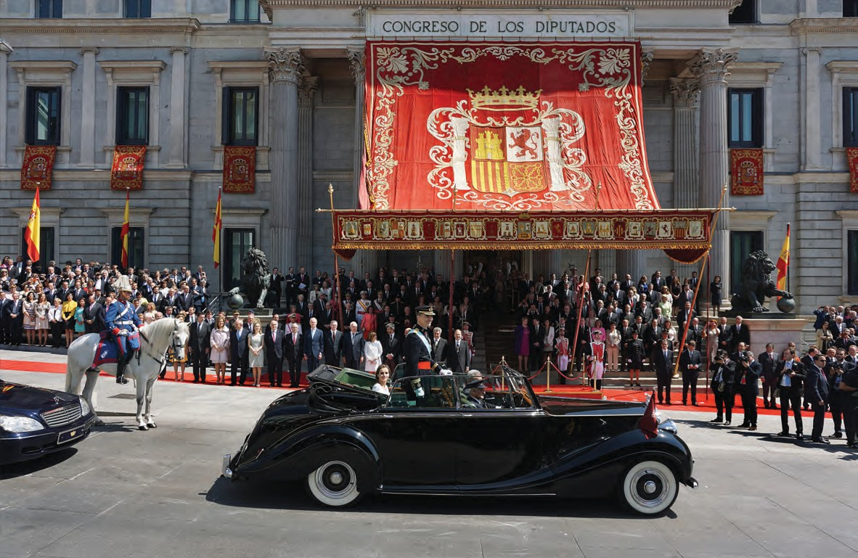
Proclamación de Felipe VI, Madrid, 2014
31

Slide 32
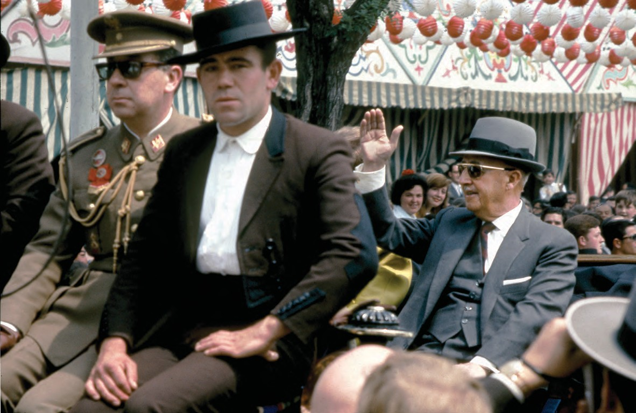
LOS PROTAGONISTAS DEL CAMBIO
Francisco Franco en la Feria de Sevilla, 1967
32

Slide 33
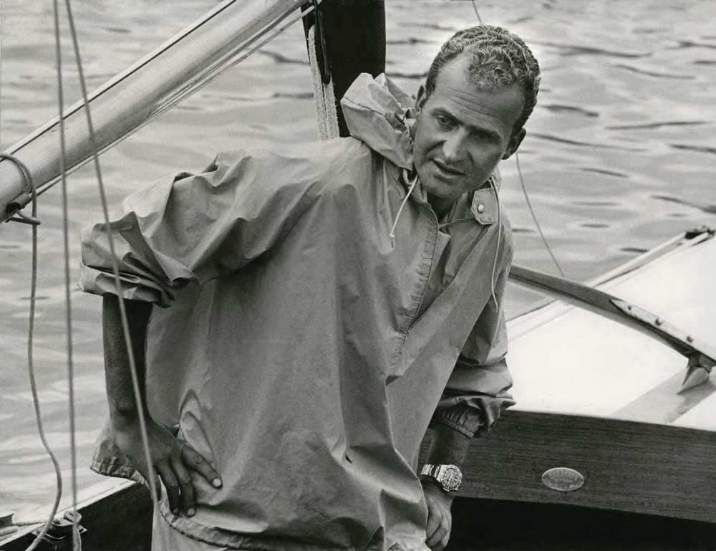
El Príncipe Juan Carlos de Borbón, agosto de 1969
33

Slide 34
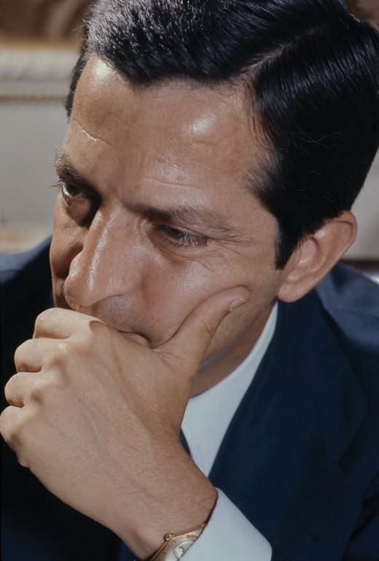
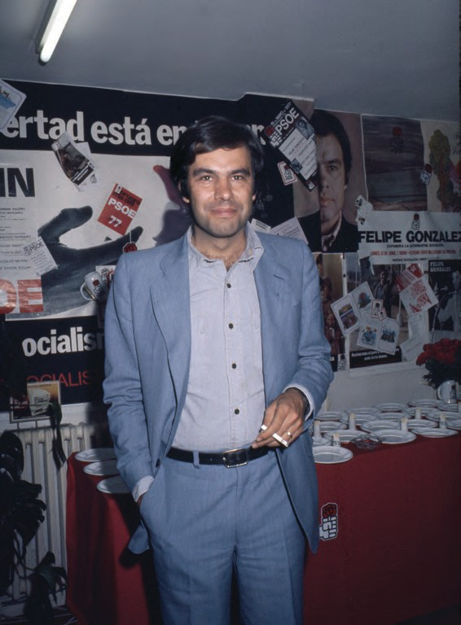
Adolfo Suárez, edificio de la Presidencia, 1976
Felipe González, 1977
34

Slide 35
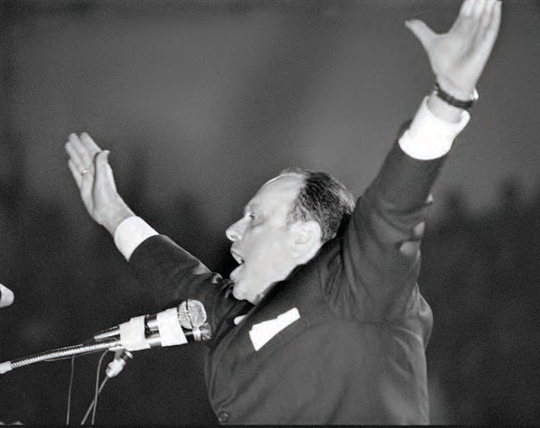
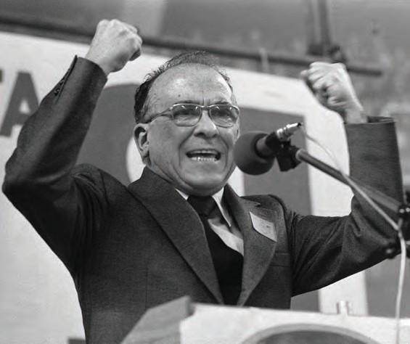
Manuel Fraga, 1982
Santiago Carrillo, 1982
35

Slide 36
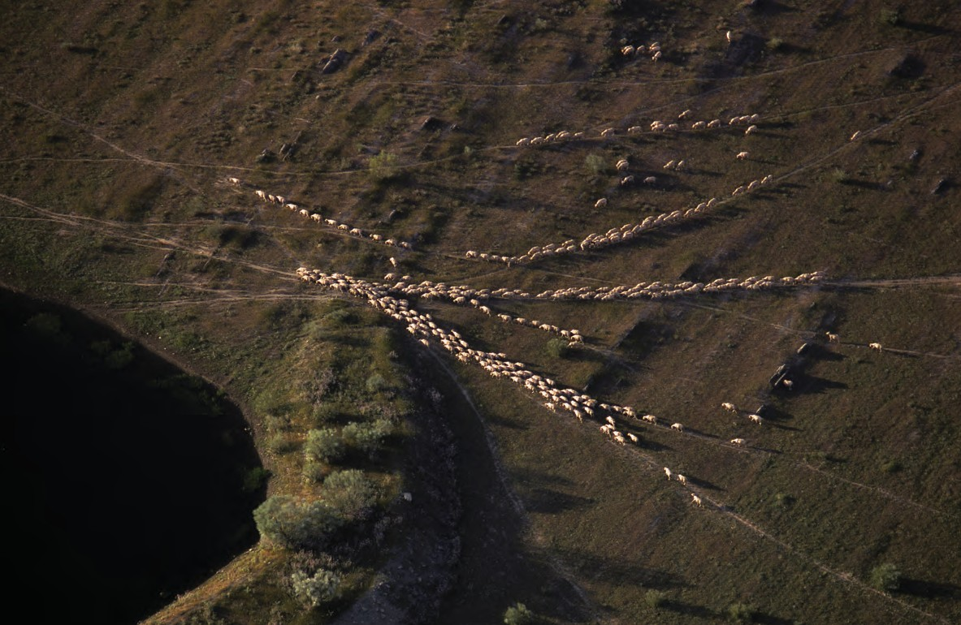
PAISAJES DE EXTREMADURA
Paisaje extremeño, 1987
36

Slide 37
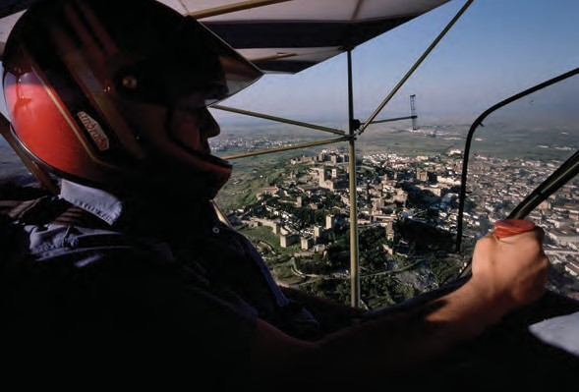
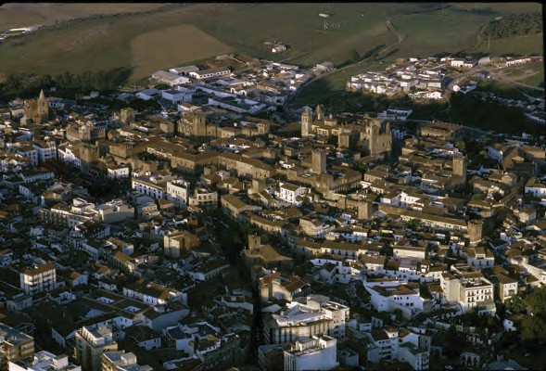
Diego Andrada sobrevolando Trujillo, 1987
Cáceres Aérea, 1987
37

Slide 38
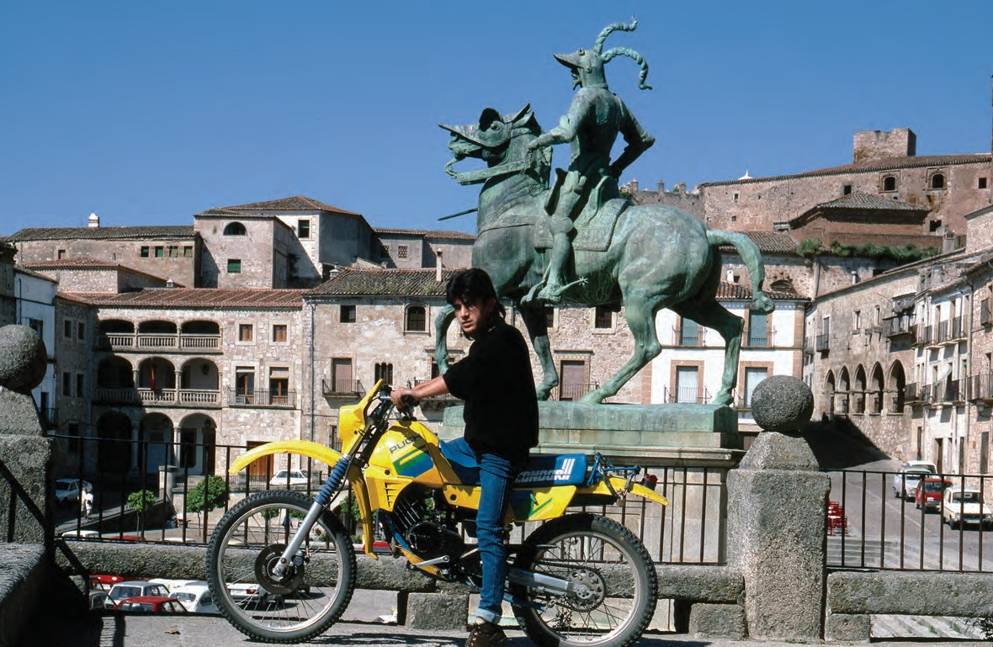
Mario y Francisco Pizarro, Trujillo, 1987
38

Slide 39
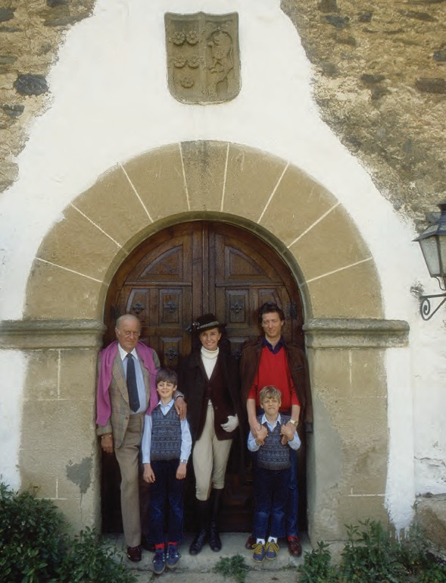
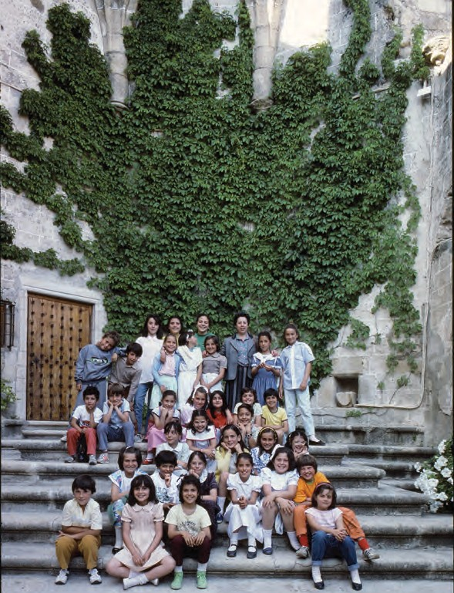
Luis de Figueroa y familia, Finca Pascualete, 1983
Colegio Público, Trujillo, 1987
39

Slide 40
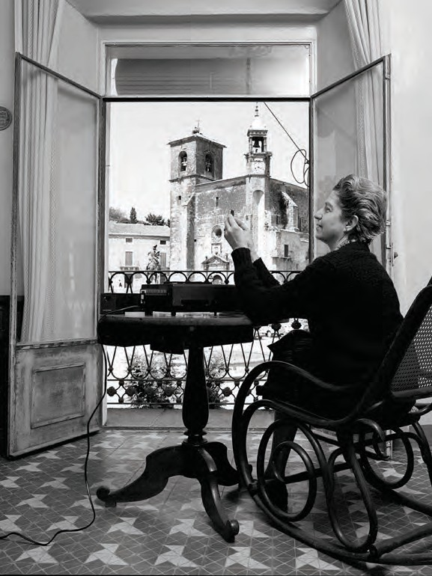
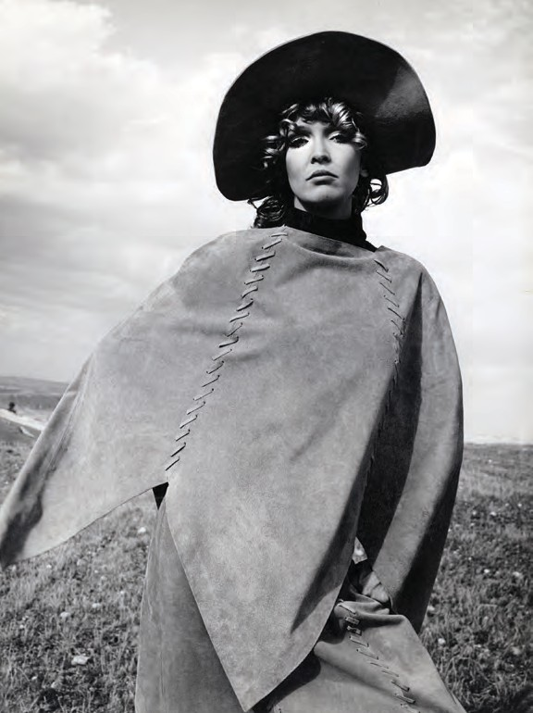
María Teresa Pérez Zubizarreta, Trujillo, 1987
Mitzou, moda en Extremadura, Trujillo, 1972
40

Slide 41
